Slide 1
埼玉県孤独・孤立対策官民連携プラットフォーム 第２回意見交換会
日時 令和5年11月29日（水） 14:00～16:30
本日の意見交換会のテーマ
  「高齢者の社会参加再構築」について
事務局からの説明事項
  県庁GIS（地理情報システム）について
  バーチャル埼玉（メタバース空間）について

Slide 2
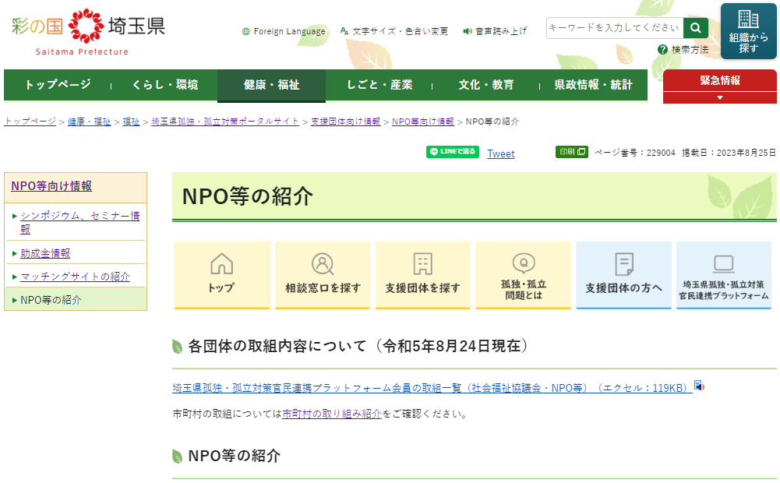
１．県庁GIS（地理情報システム）について
いただいた情報は、埼玉県孤独・孤立対策官民連携プラットフォーム会員間で共有するほか、
県のホームページでも公表します。 NPO等の紹介 - 埼玉県 (saitama.lg.jp)

Slide 3
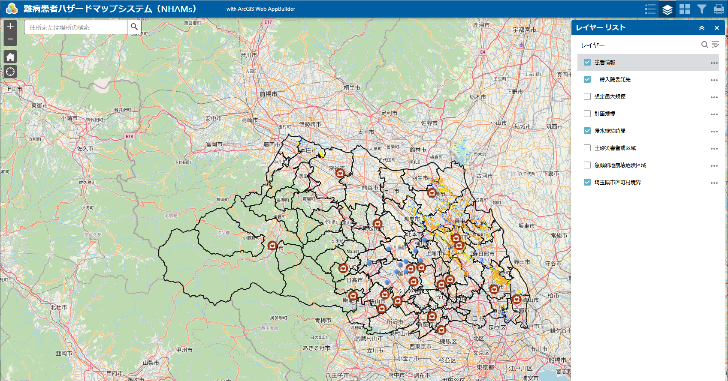
「活動状況等調査」の活用方法
１．県庁GIS（地理情報システム）について
また、いただいた取組内容の情報を県庁GISに掲載する予定です。
令和６年１月より、県庁GIS（地理情報システム）の導入が予定されています。
県庁GISは、パソコンやスマートフォンから誰でも閲覧することができます。
将来的に、プラットフォーム会員自身がGIS上の取組内容の追加、修正、削除を行うことが可能となる予定です。
県庁GISイメージ

Slide 4
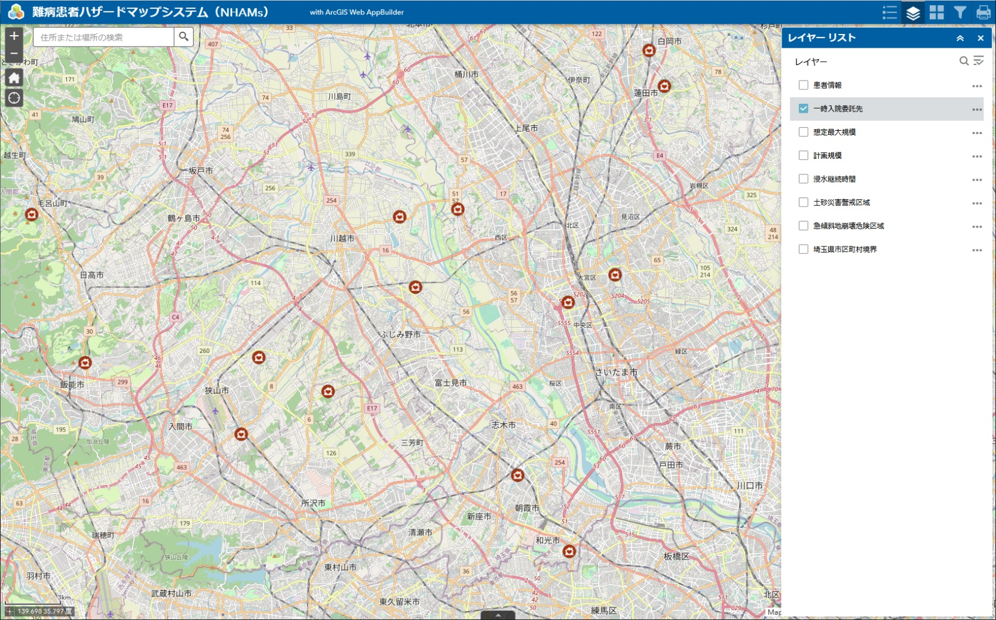
「活動状況等調査」の活用方法
１．県庁GIS（地理情報システム）について
県庁GISでは、表示するレイヤーを選択することで、特定の取組だけを地図上に表示することができます。
例えば、「子育て世帯向けの相談窓口」、「１０月に実施されるイベント」などを表示することができます。
県庁GISイメージ

Slide 5
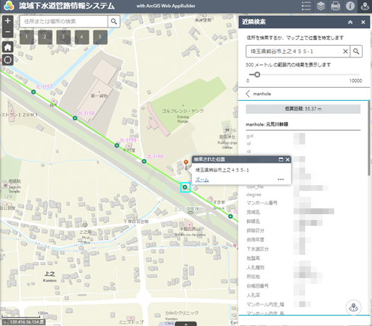
GISへの掲載例
１．県庁GIS（地理情報システム）について
県庁GISでは、地図上のアイコンをクリックすると取組内容の詳細を確認することができます。
【GIS掲載例】
団体名： 埼玉県庁
種別： イベント
内容： 県庁オープンデー
開催日又は頻度：令和5年11月14日
時間： 09：30～16：00
活動場所： 埼玉県庁
所在地：さいたま市浦和区高砂県庁3-15-1
対象者： 一般県民
概要： 県民の皆様に日ごろの県庁でのお仕事を知っていただくことや、埼玉県の魅力などに触れてもらうため、県民の日に県庁舎を開放して、ステージイベントや庁内各課等のブース出展を行っています。
URL：https://www.pref.saitama.lg.jp/a0301/kenminnohi/kentyouopenday.html
連絡先：県民広聴課○○担当
TEL： 048-830-○○○○
メール： ○○@pref.saitama.lg.jp
【GIS掲載例】
団体名： NPO法人△△
種別： スポーツ・文化活動
内容： ラジオ体操
開催日又は頻度：毎週土曜日
時間： 08：00～08：30
活動場所： ○○公園内
所在地： ○○市～
対象者： どなたでも、子ども（6歳～12歳）、（12歳～18歳）、高齢者
概要： 運動不足解消のため、週に一度開催しています。どなたでもご参加ください。
URL： https://～
連絡先： NPO法人△△ ■■
TEL： ○○○-○○○-○○○○
メール： ○○@～
県庁GISイメージ

Slide 6

２．バーチャル埼玉（メタバース空間）について
埼玉県では令和５年１１月１４日から「バーチャル埼玉」というメタバース空間を開設しました。
TOP｜バーチャル埼玉 (saitama.lg.jp)

Slide 7
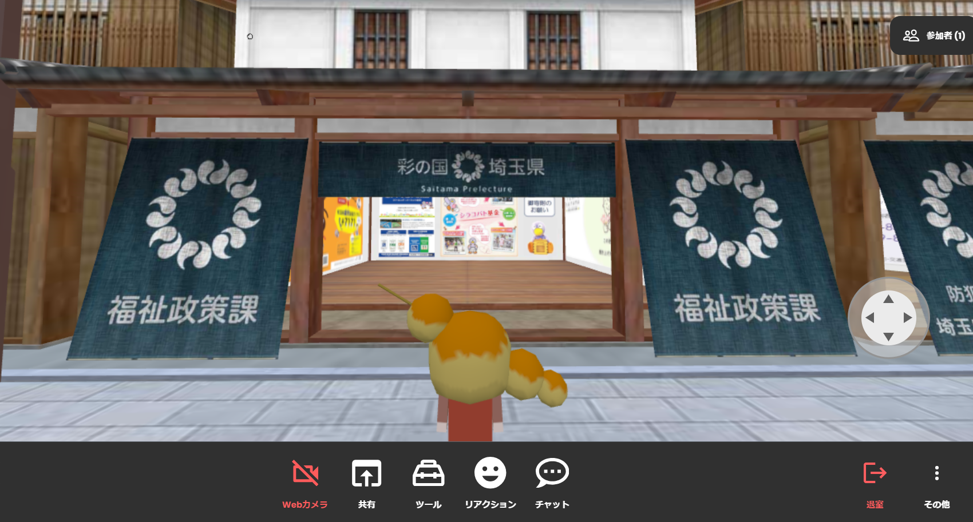
２．バーチャル埼玉（メタバース空間）について
令和６年度においては、①埼玉県孤独・孤立対策官民連携プラットフォーム会員の取組ブースの設置や
②メタバース空間を活用した相談窓口の設置などを検討しています。

